Slide 1
ŠTEVILSKI IZRAZI Z OKLEPAJI
DZ STR. 54, 55
Za 2 uri

Slide 2
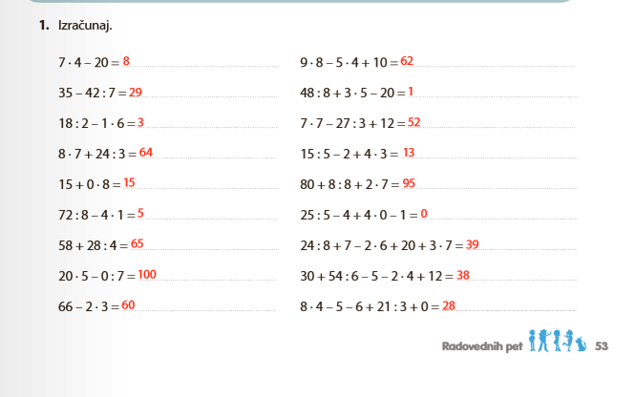
Najprej preveri naloge, ki si jih reševal-la včeraj. Če ne veš, zakaj takšen rezultat, vprašaj razredničarko.

Slide 3
Preveri še račune deljenja.
843 : 7 = 120, 3 ost. P: 120 * 7 = 840 840 + 3=843
604 : 3 = 201, 1 ost. P: 201 * 3 = 603 603 + 1 = 604
973 : 8 = 121, 5 ost. P: 121 * 8 = 968 968 + 5 = 973
491 : 5 = 98, 1 ost. P: 98 * 5 = 490 490 + 1 = 491

Slide 4
VAJA DELA MOJSTRA!
543 : 6 = P:
514 : 2 = P:
833 : 9 = P:
572 : 5 = P:

Slide 6
^{OKLEPAJI}
NE POZABI!
.
^{.+}
^{.-}
:
VRSTNI RED RAČUNSKIH OPERACIJ

Slide 7
ŠTEVILSKI IZRAZI Z OKLEPAJI
ZAPIS V ZVEZEK:
Če v izrazu nastopajo oklepaji, izračunamo najprej dele izrazov v oklepajih (dvakrat podčrtano), potem množenje/deljenje (enkrat podčrtano) in nazadnje seštevanje/odštevanje.
Primer: (50 – 30) : 4 + (12 – 3) – 5 ∙ 2 – 1 = 20 : 4 + 9 – 5 ∙ 2 – 1 = 5 + 9 – 10 – 1 = 3

Slide 8
Sedaj reši naloge v dz Str. 54, 55. Ne pozabi na podčrtovanje. Pri 5. nalogi, kjer se le da, zapiši številski izraz.
Če želiš lahko rešiš tudi nalogo v interaktivnem gradivu Radovednih 5.

